Slide 1
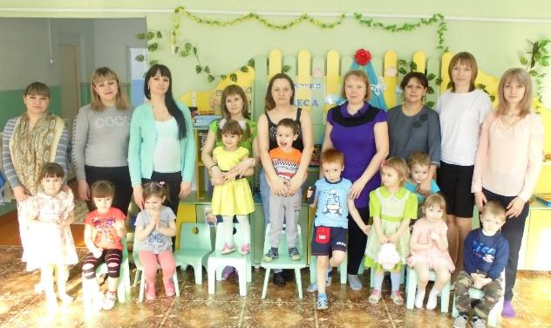
Муниципальное бюджетное дошкольное образовательное учреждение «Яйский детский сад «Чайка»

Slide 2
Сказка в гости к нам пришла
Семейный проект
Средняя группа
Воспитатели: В.Н.Сухарева
высшая квалификационная категория
Э.А.Пустовитова
высшая квалификационная категория

Slide 3
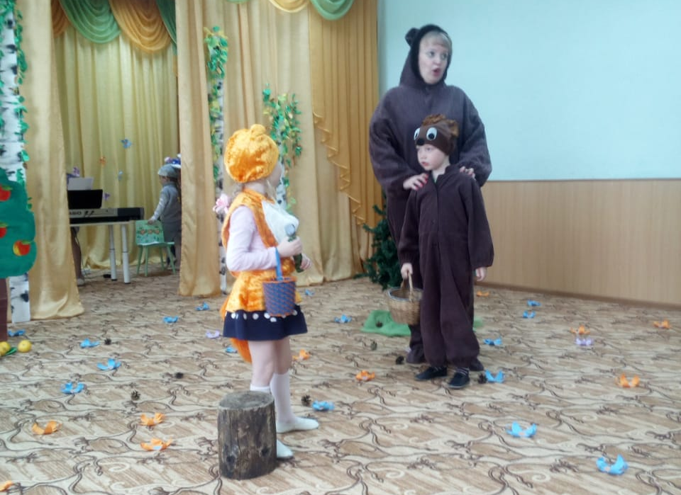
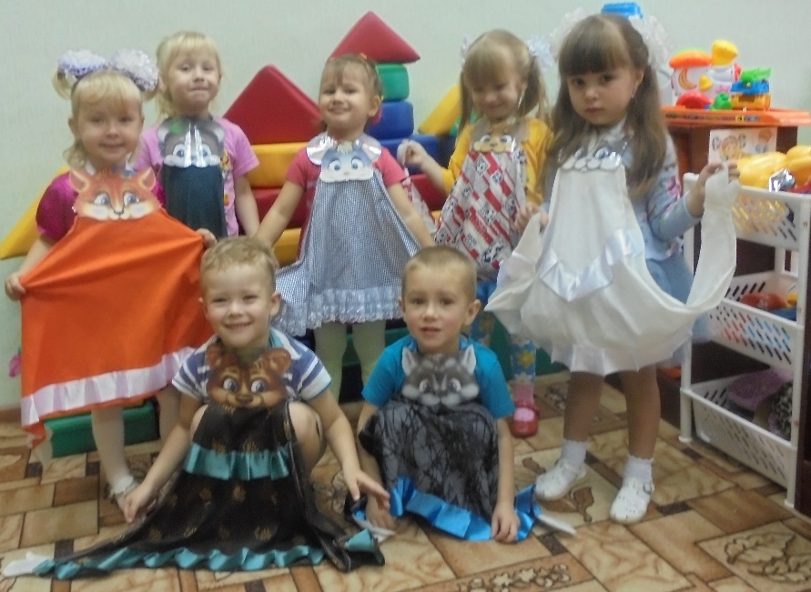
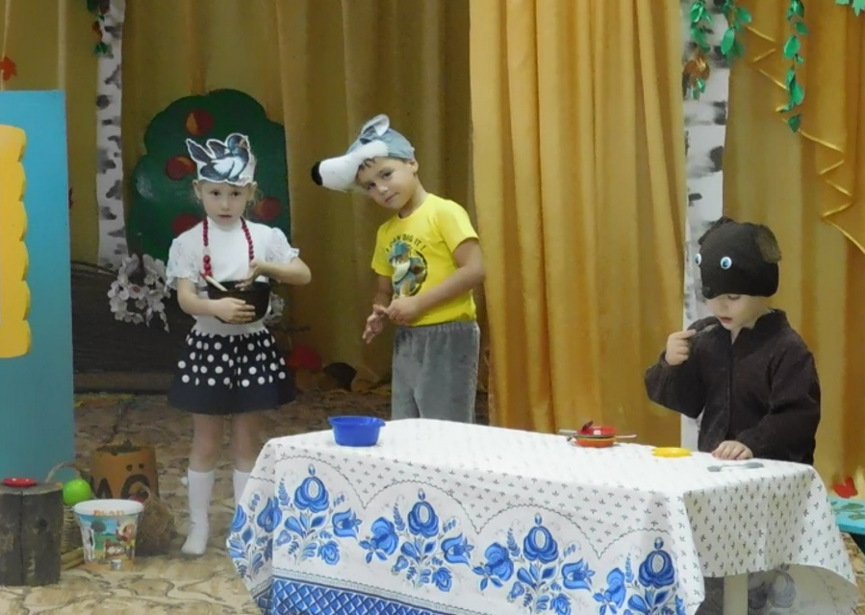
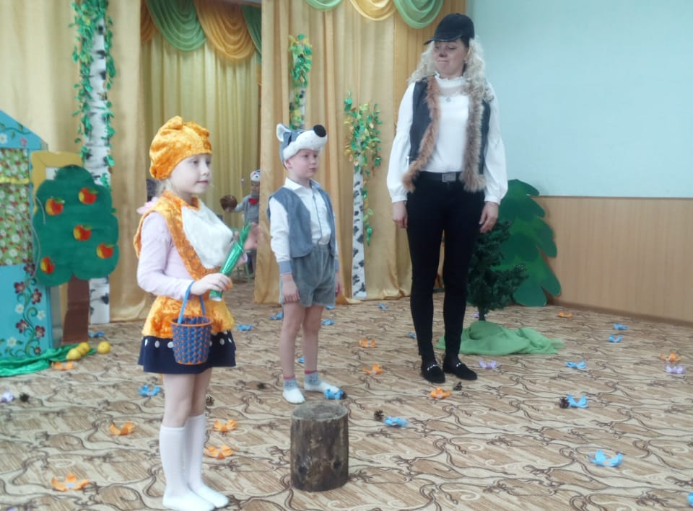
Встреча с героями сказок

Slide 4
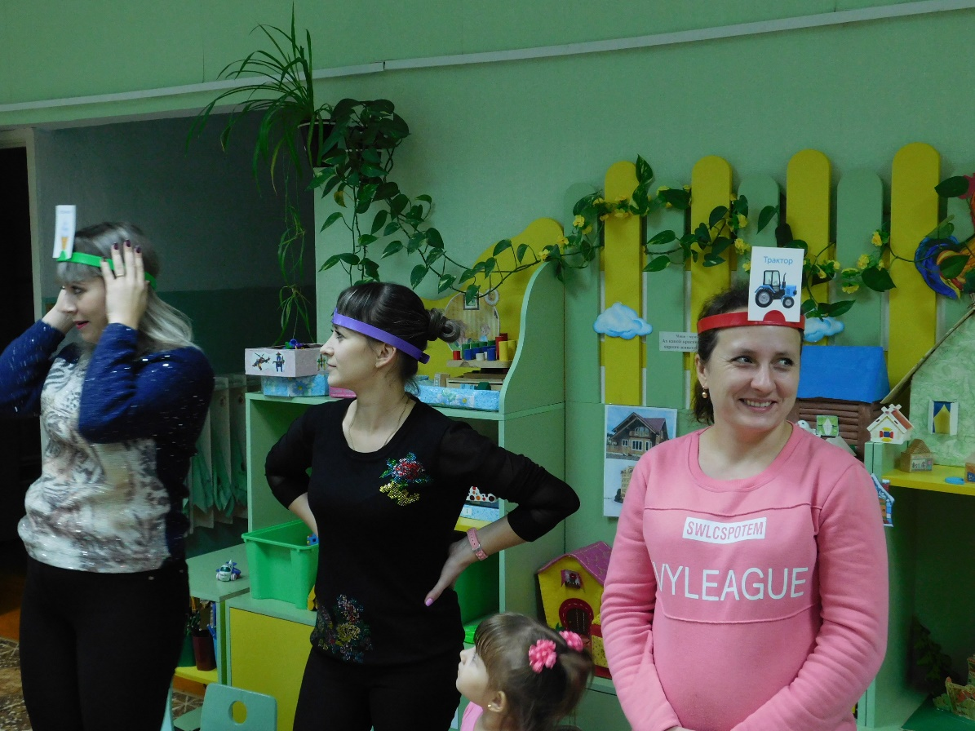
Мы хотим работать вместе
с вами, а не вместо вас!

Slide 5
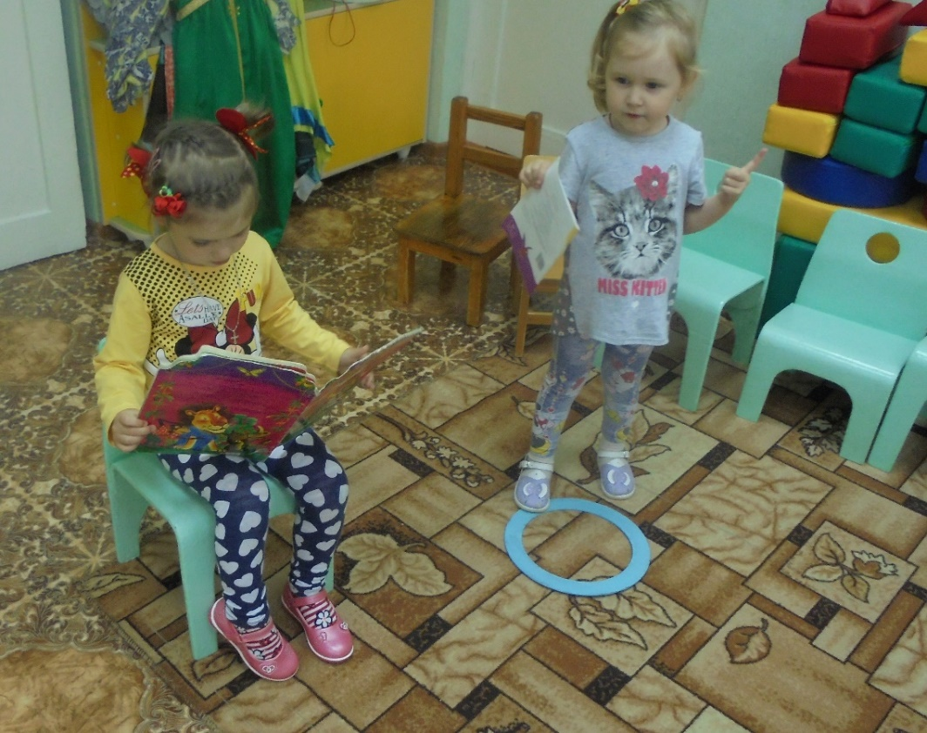
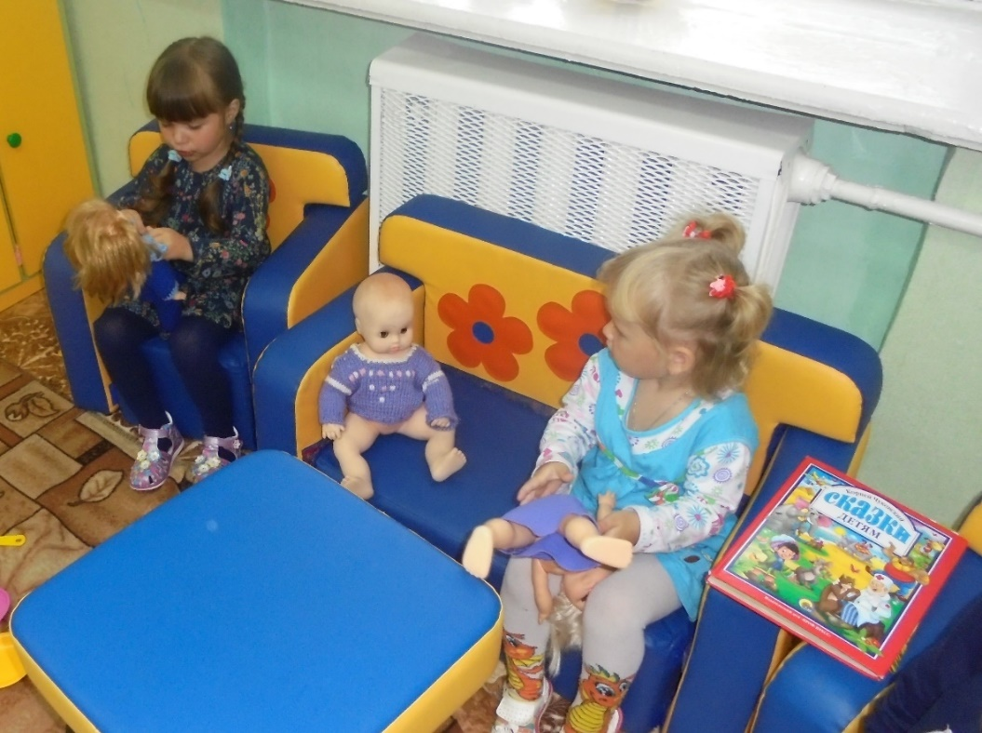
Книга – лучший друг

Slide 6
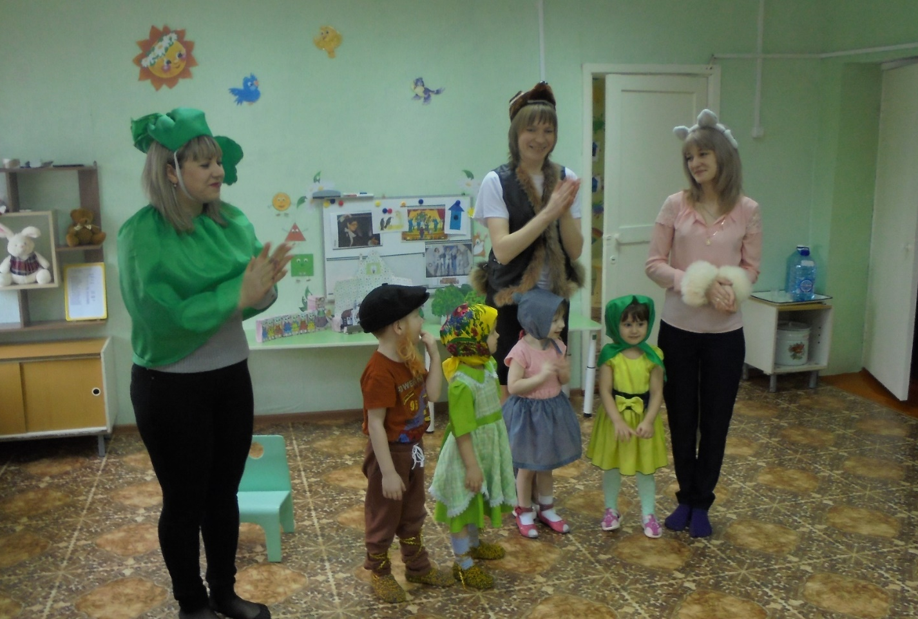
Воспитание сказкой

Slide 7
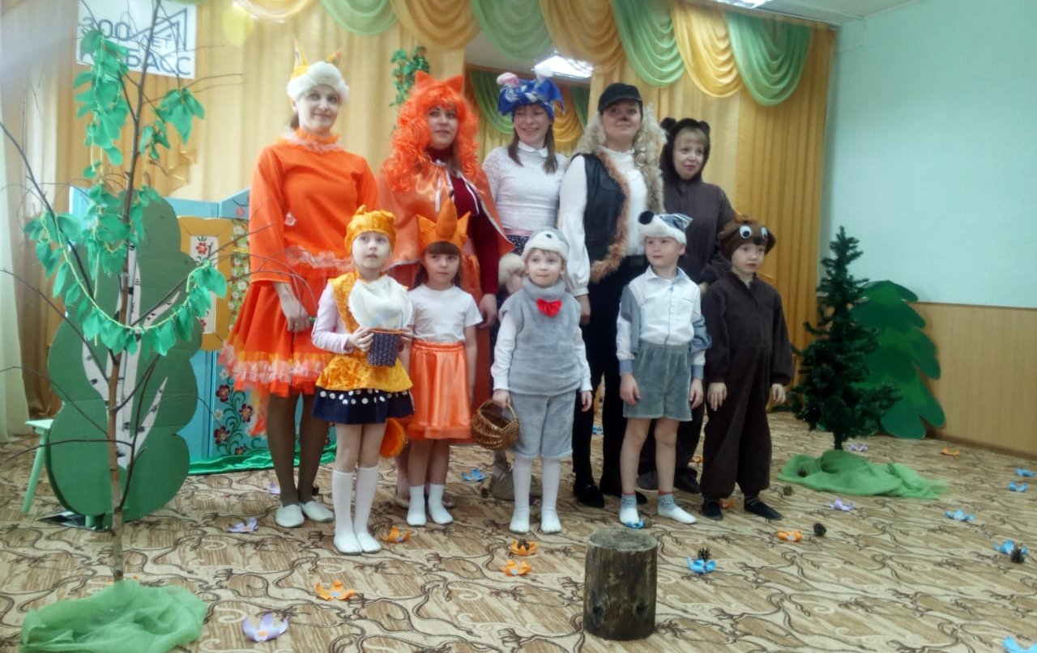
Главная идея взаимодействия
педагога с родителями -
это сотрудничество !

Slide 8
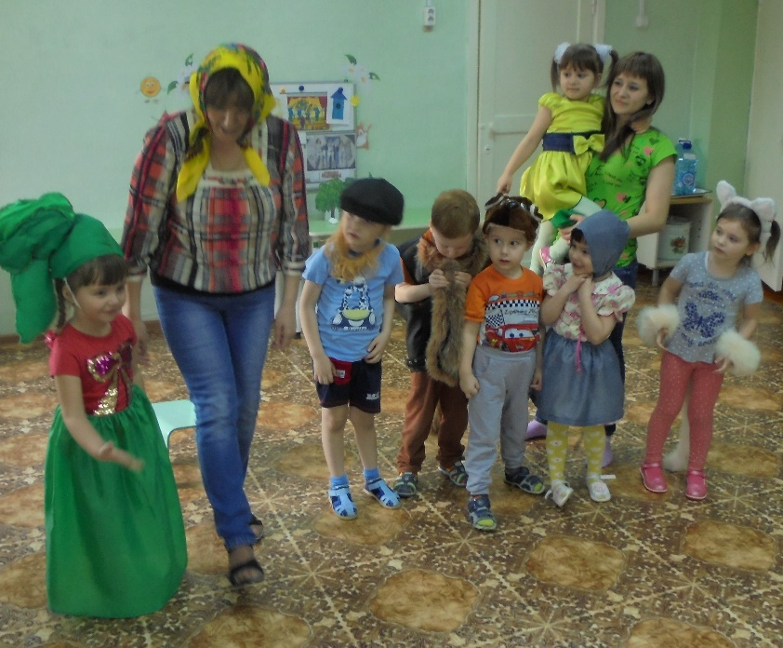
Цель проекта
Сплочение коллектива родителей, детей и педагогов.
Создание атмосферы добра, взаимопонимания и доверия.
Раскрытие ценности
совместного творчества
посредством сказки.

Slide 9
Паспорт проекта
Тип проекта: семейный, познавательно-творческий, интегративный, групповой, долгосрочный
Продолжительность: долгосрочный
Участники: родители (законные представители), воспитатели, музыкальный руководитель, дети средней группы

Slide 10
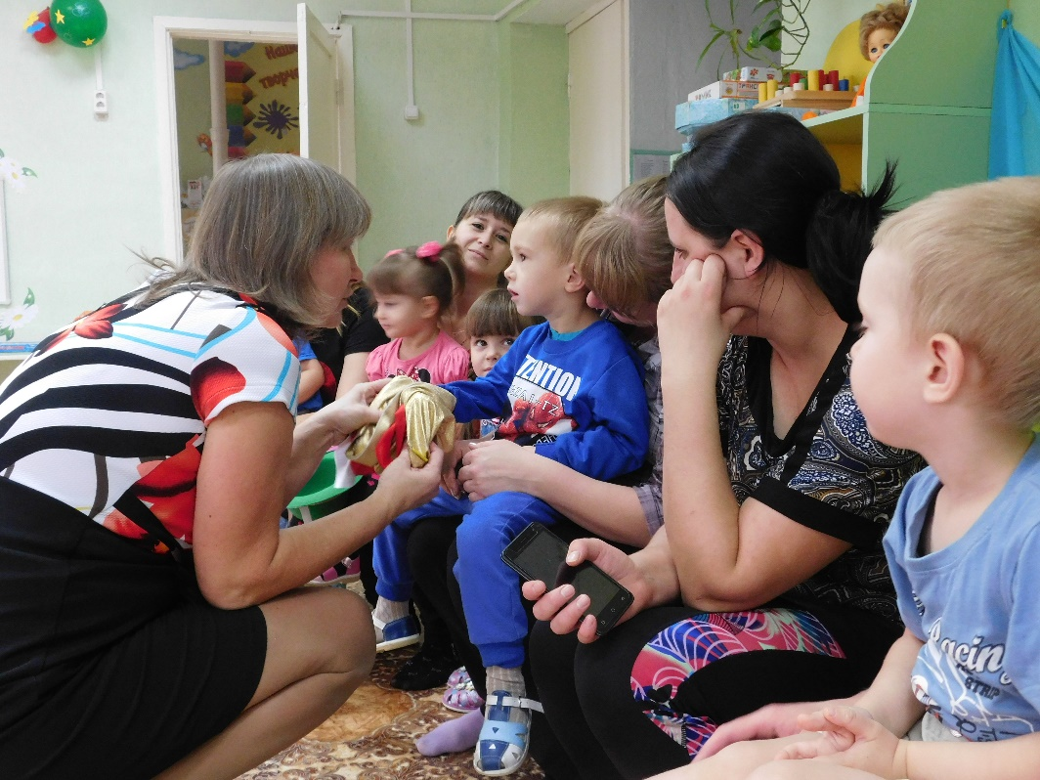
Этапы реализации
I этап - подготовительно-информационный
II этап – основной (практический - познавательный
III этап – заключительный

Slide 11
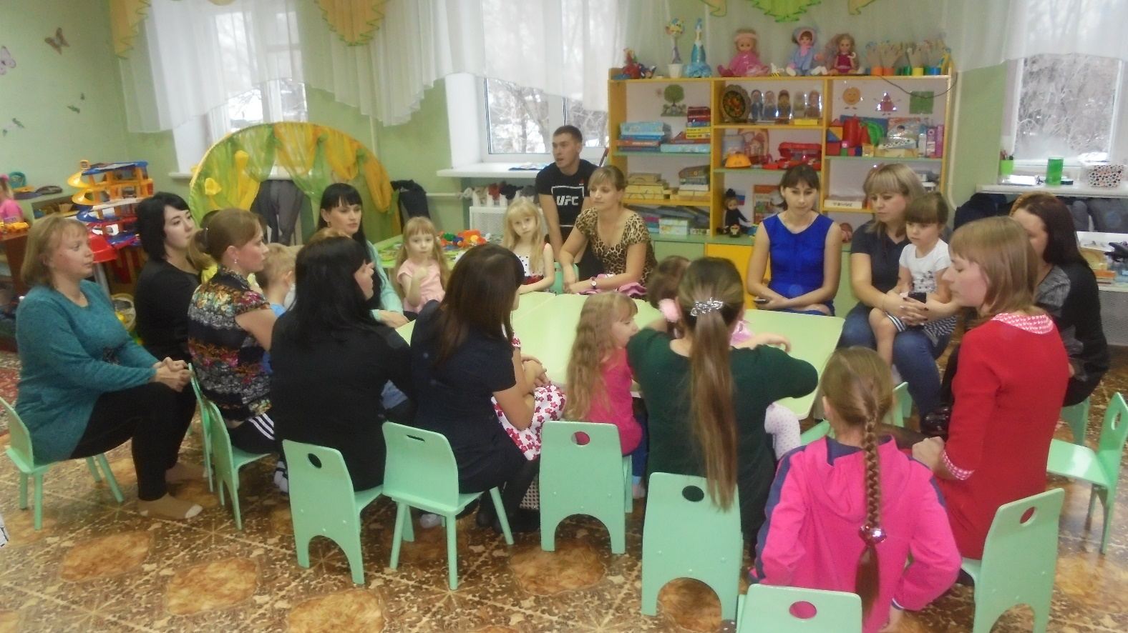
Подготовительный

Slide 12
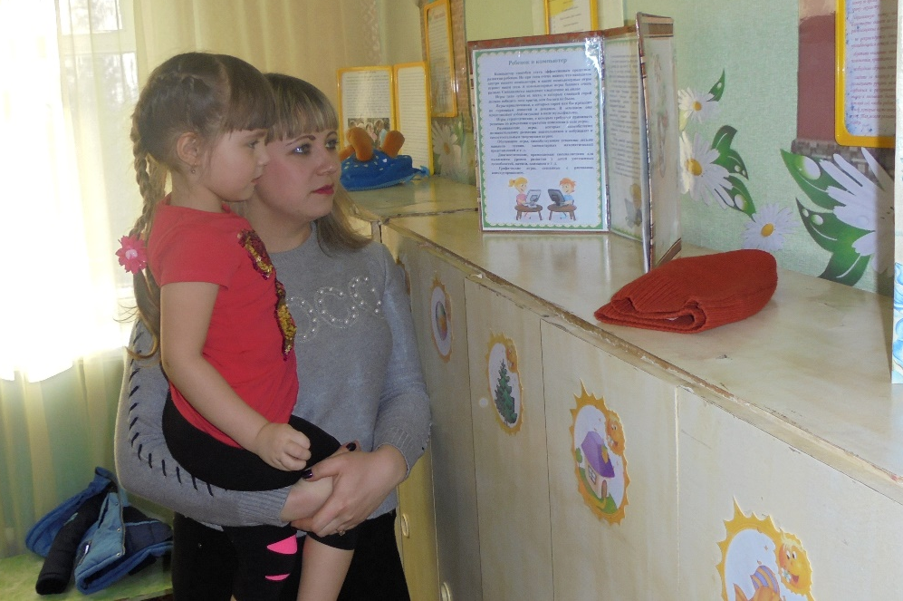
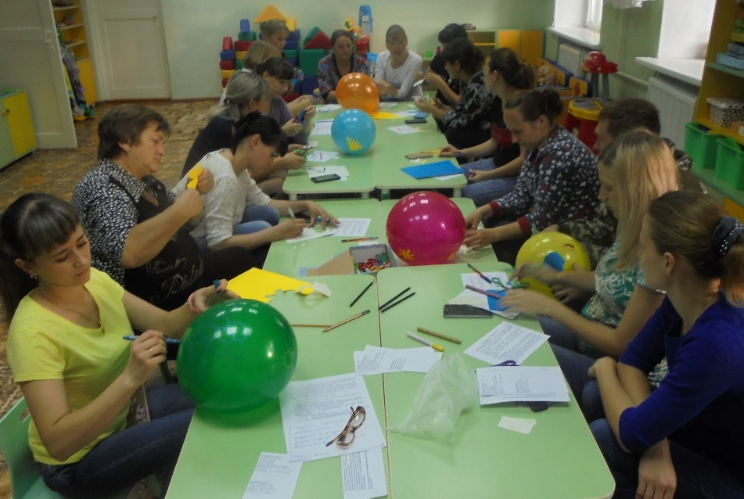
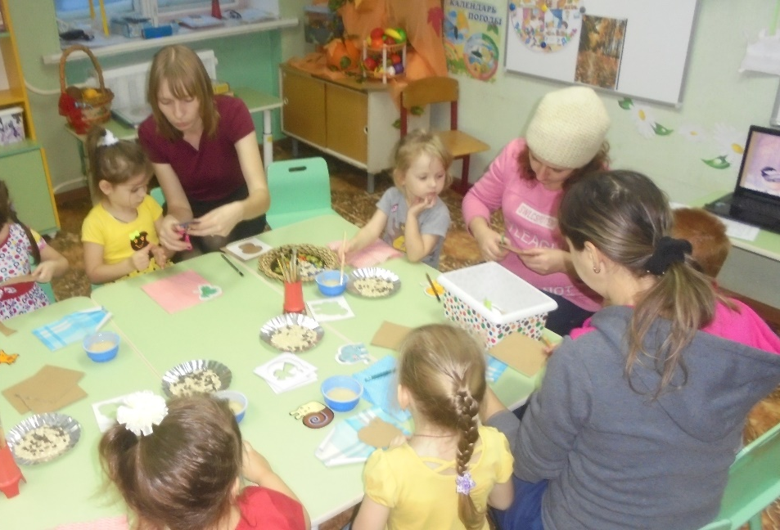
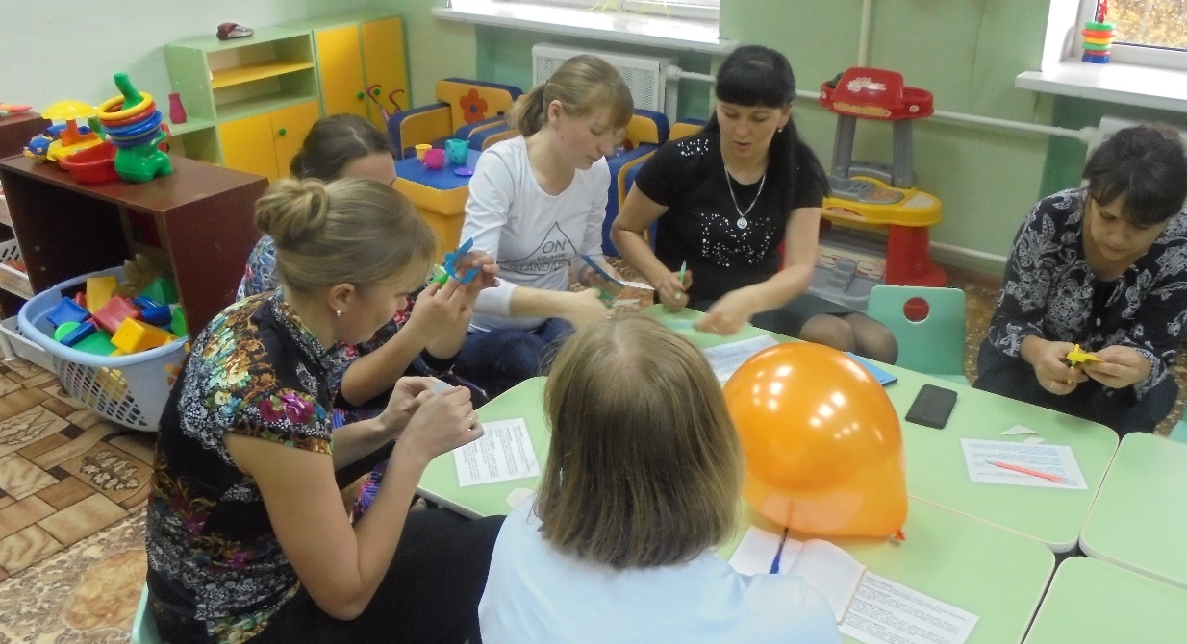
Информирование родителей

Slide 13
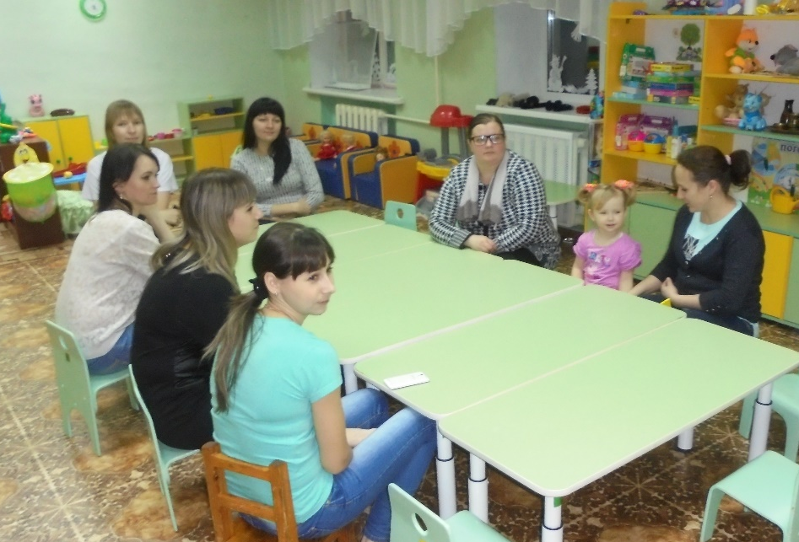
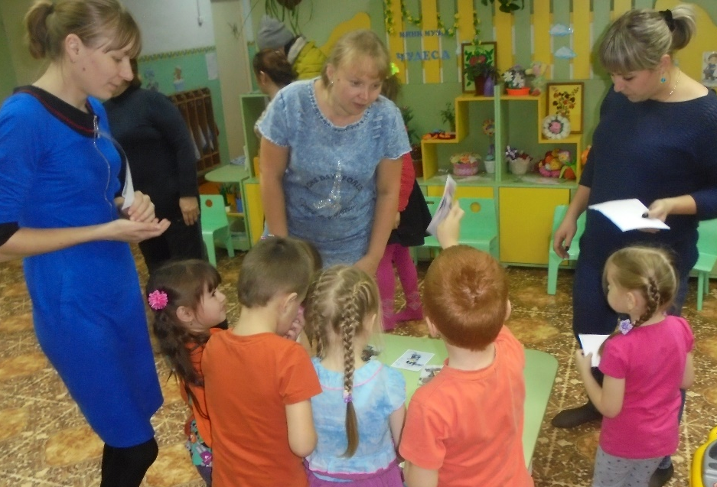
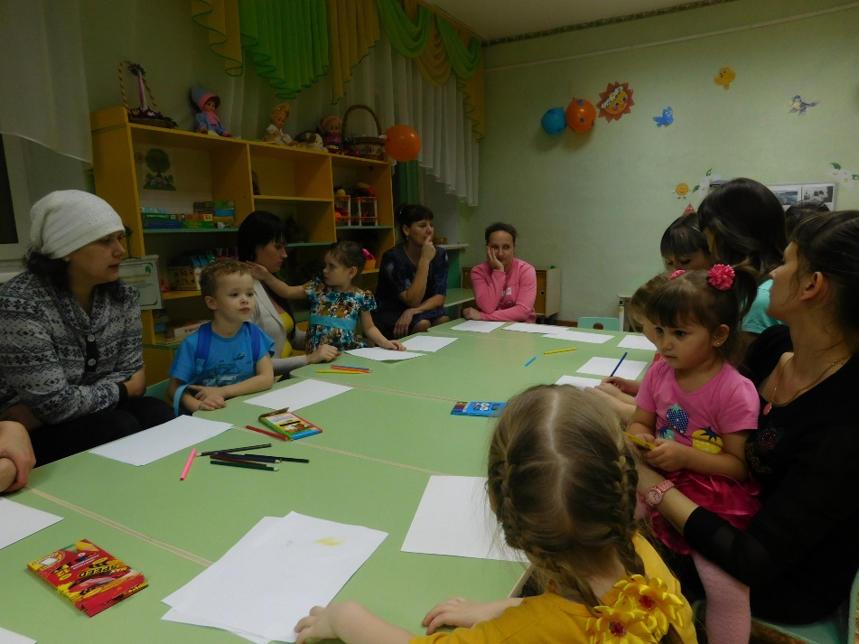
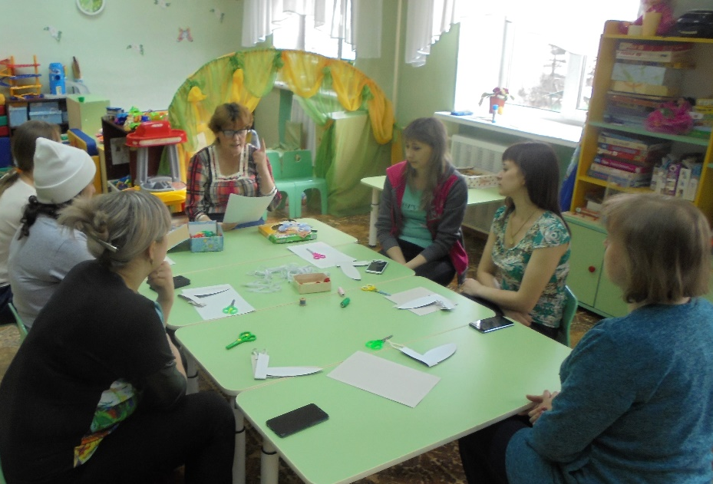
Подбор материала и оборудования

Slide 14
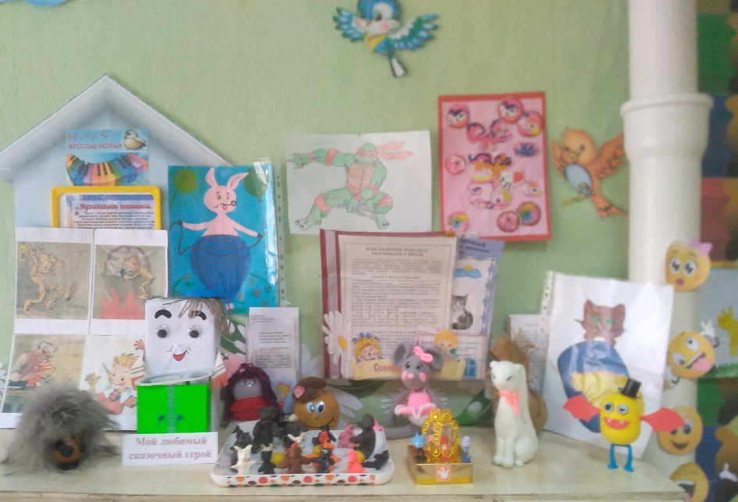
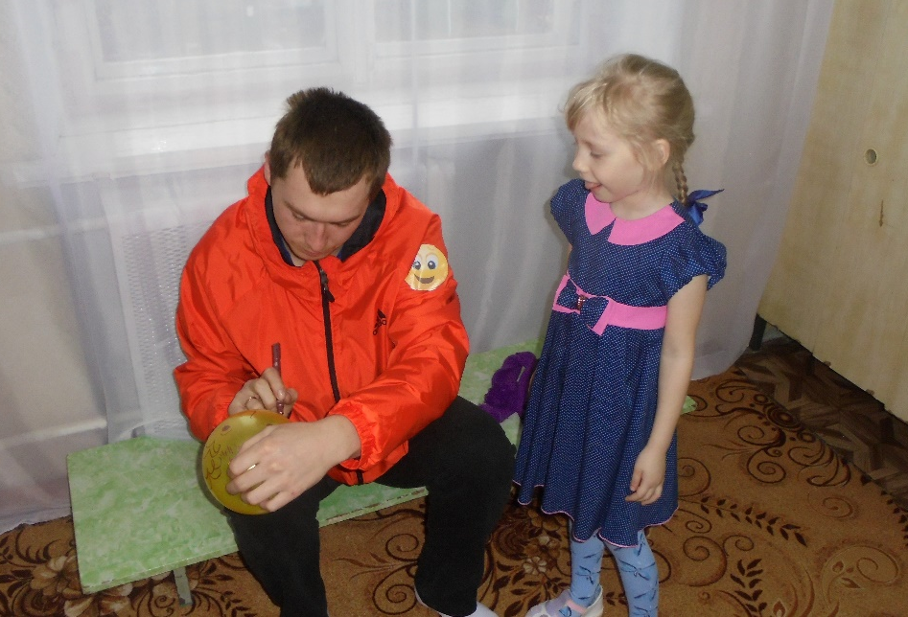
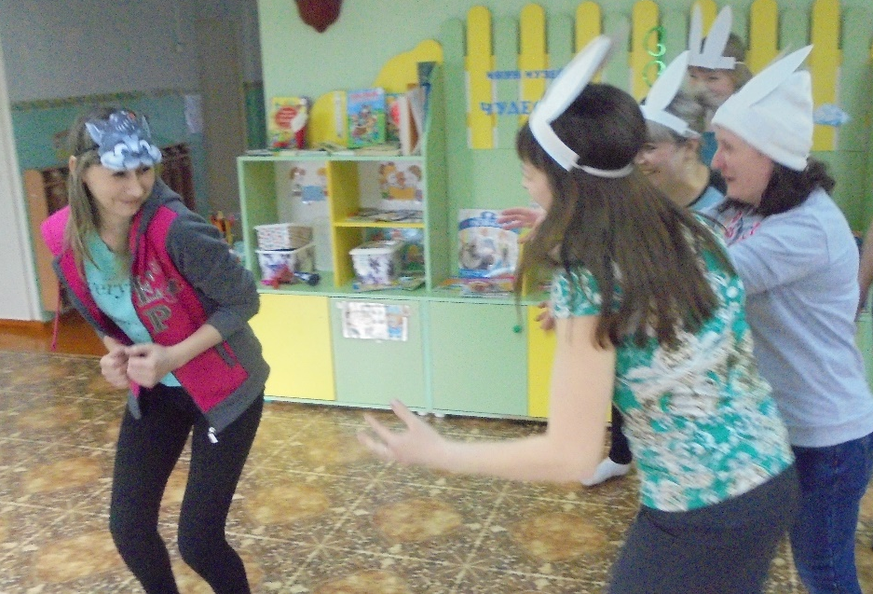
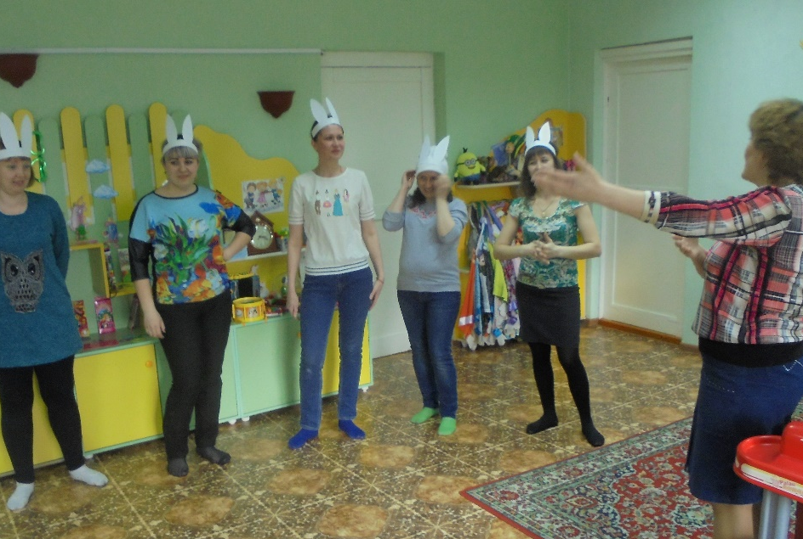
Основной

Slide 15
Материально – техническое обеспечение
№ п/п | Наименование | Количество | Сумма, руб.
1 | Ткань на пошив костюмов для инсценировок | 10 м. | 2200
2 | Оборудование для изготовления костюмов из бросового материала | 3 костюма | 1800
3 | Бумага А4 | 250 л. | 250
4 | Пленка для ламинирования | 25 шт. | 250
Итого |  |  | 4500

Slide 16
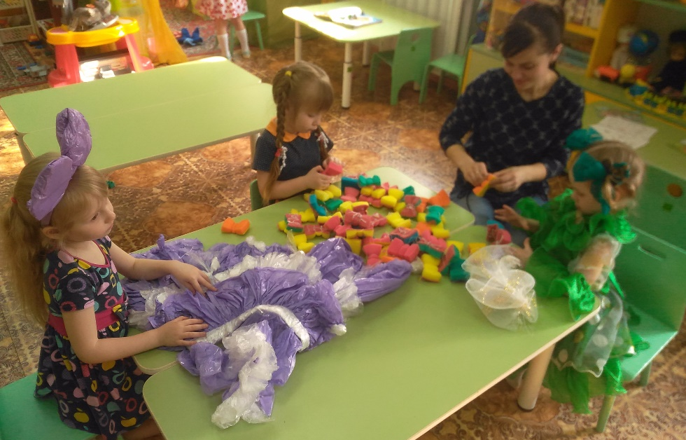
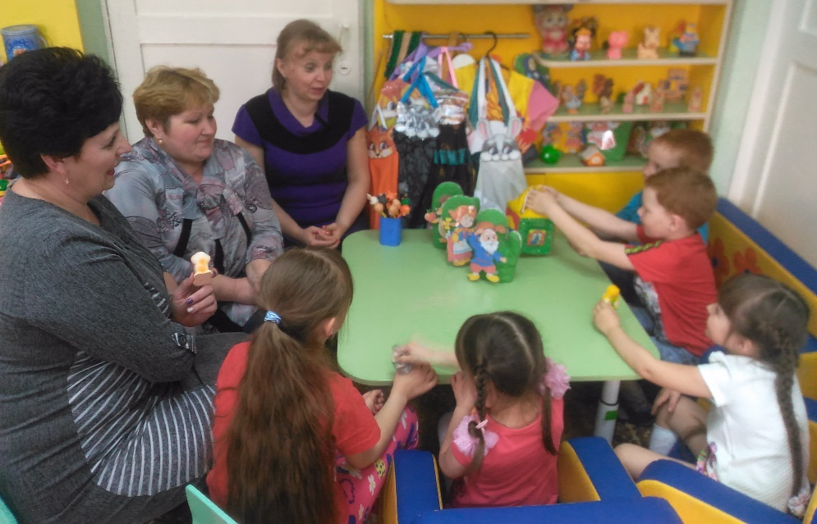
Сотрудничество

Slide 17
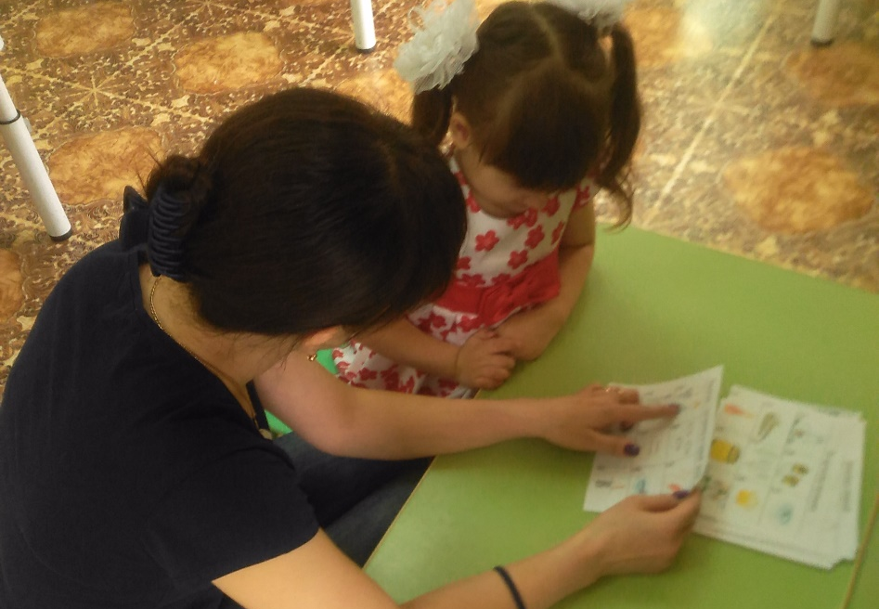
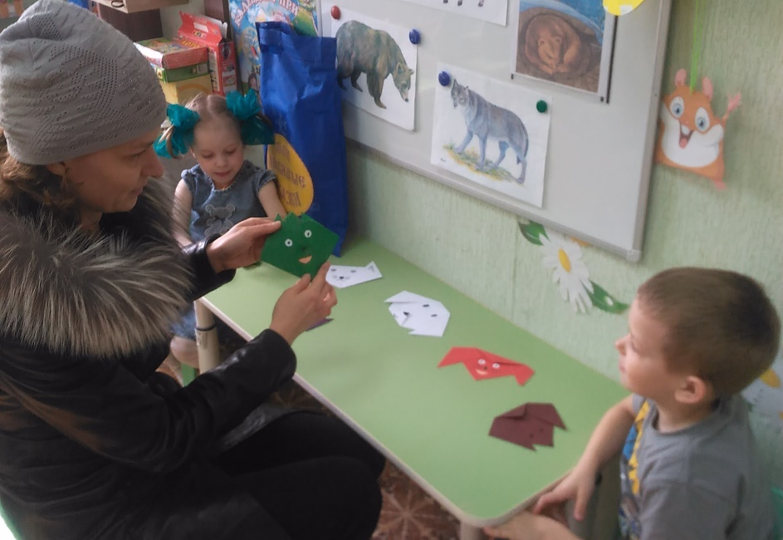
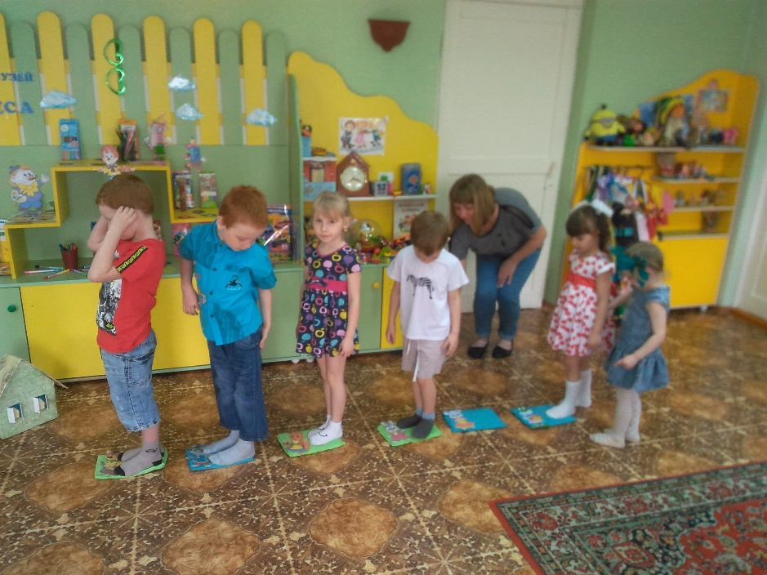
Учим роли

Slide 18
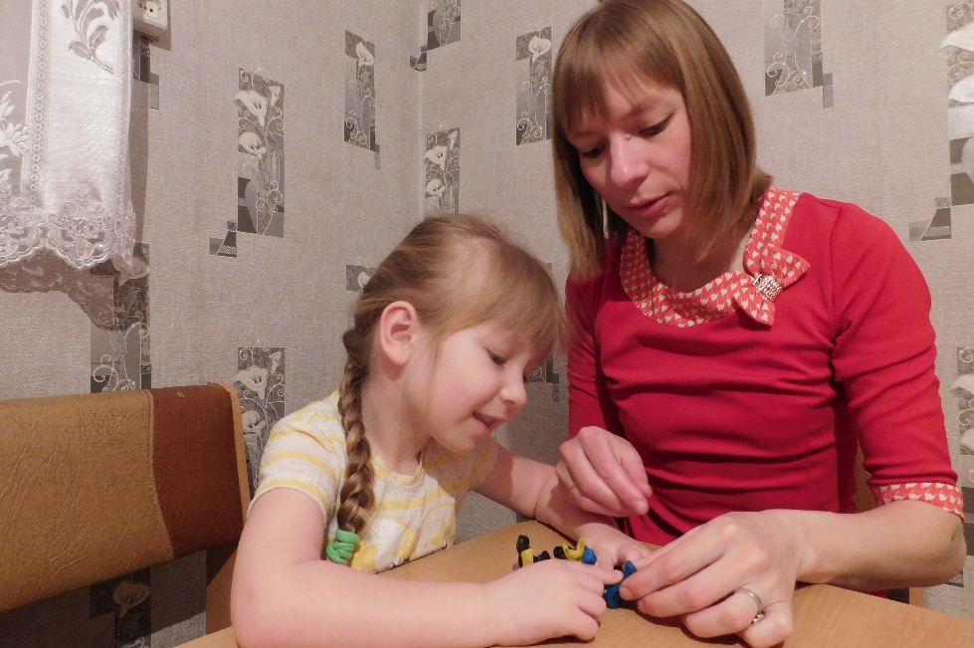
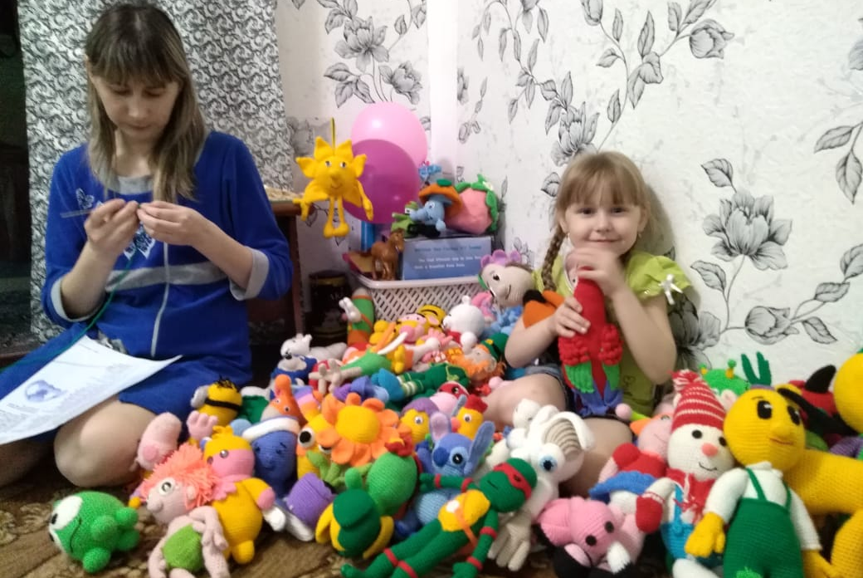
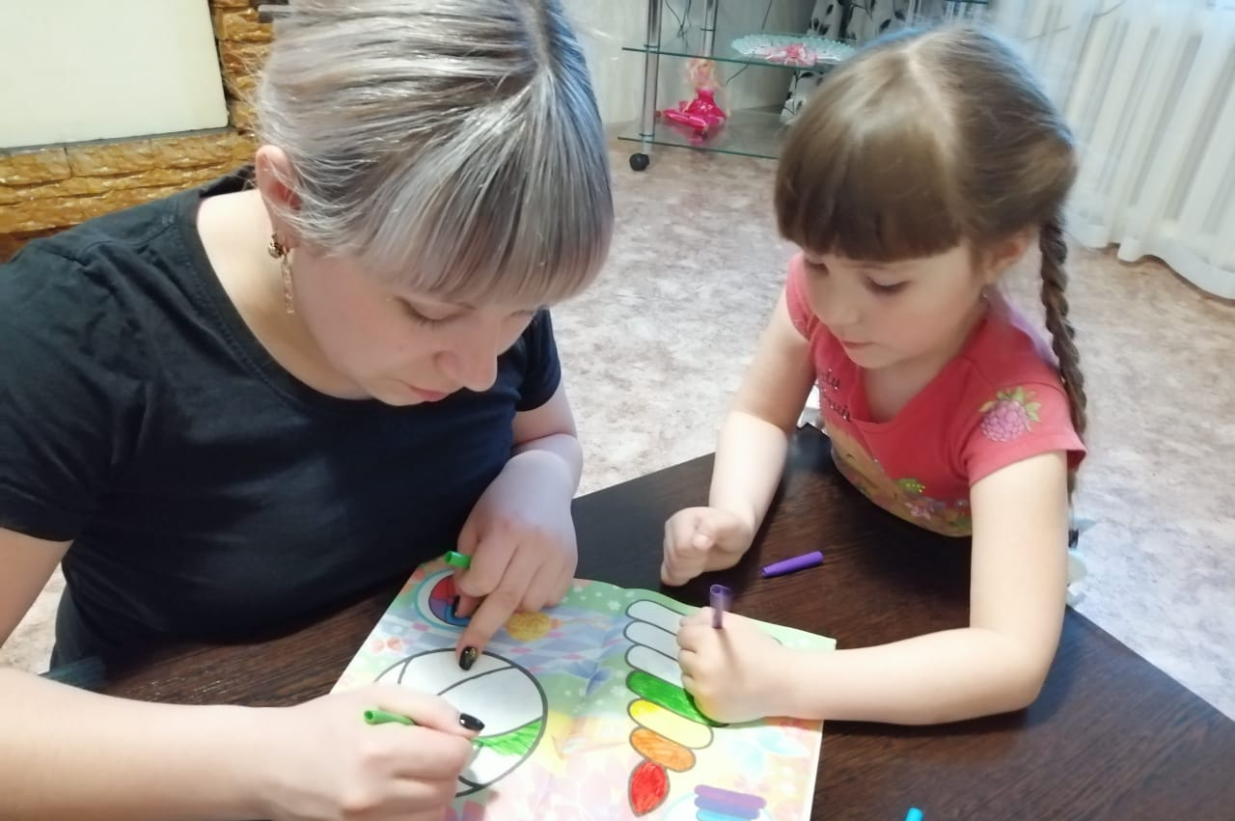
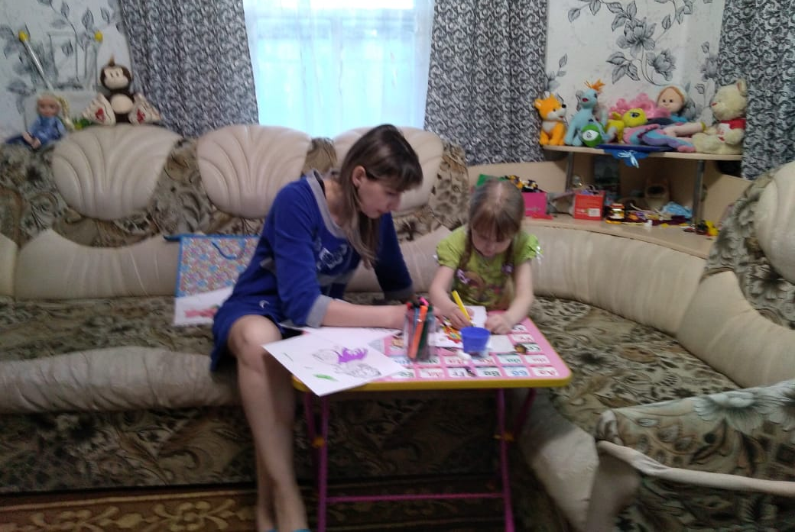
Домашнее задание

Slide 19
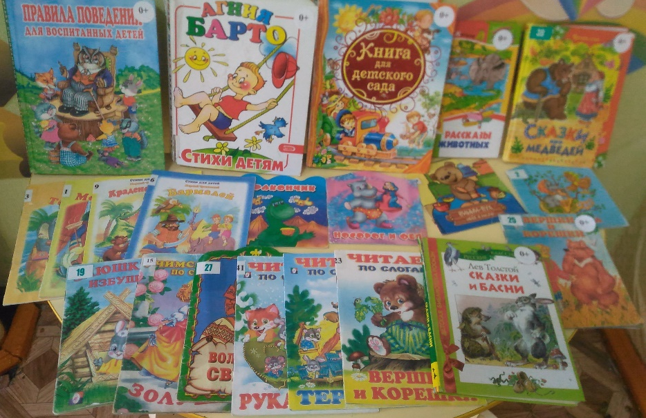
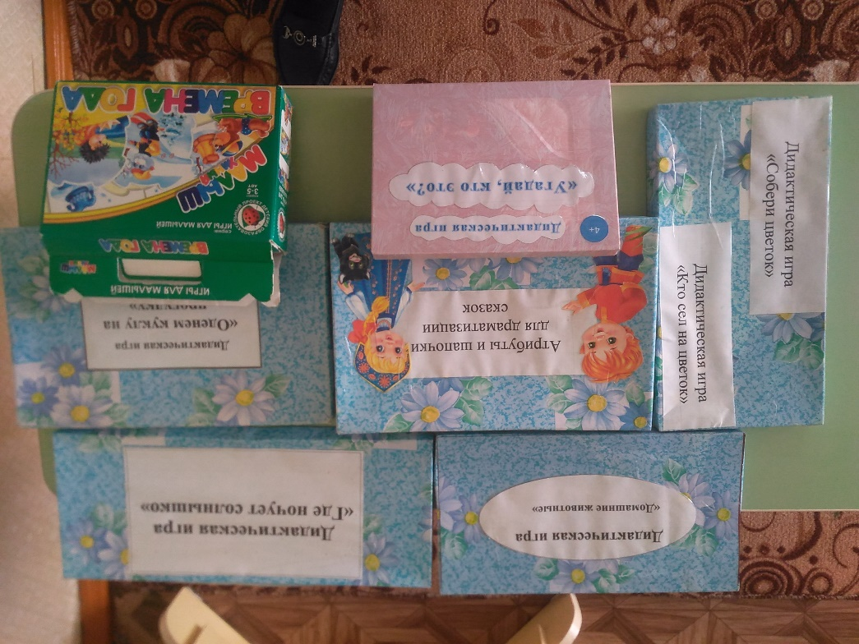
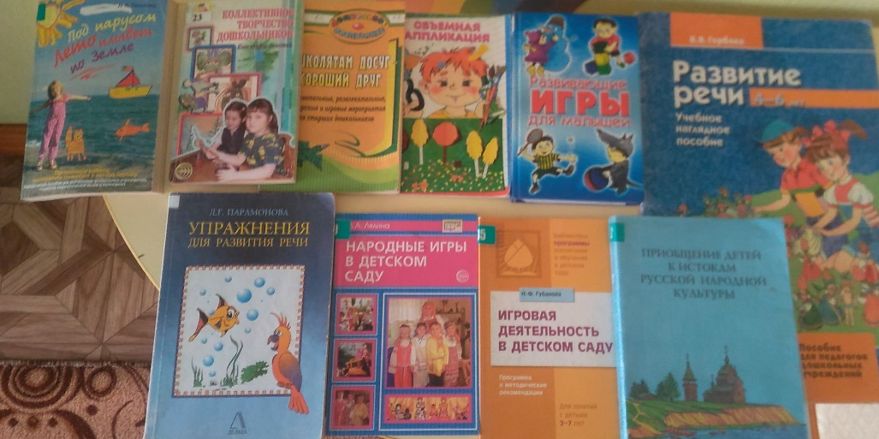
Заключительный
Подведение итогов проектной деятельности

Slide 20
Альбомы

Slide 21
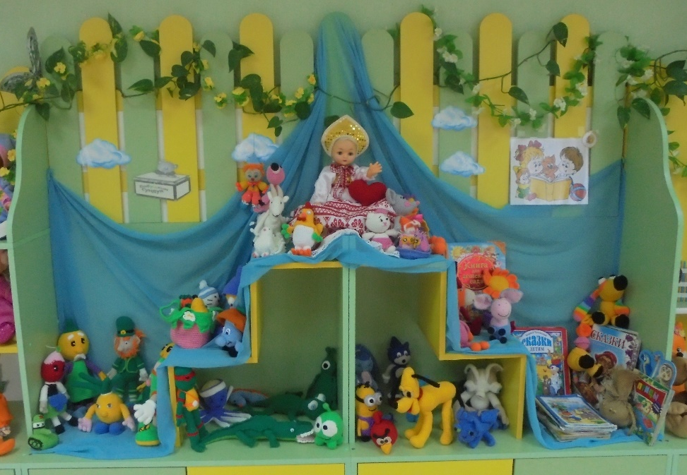
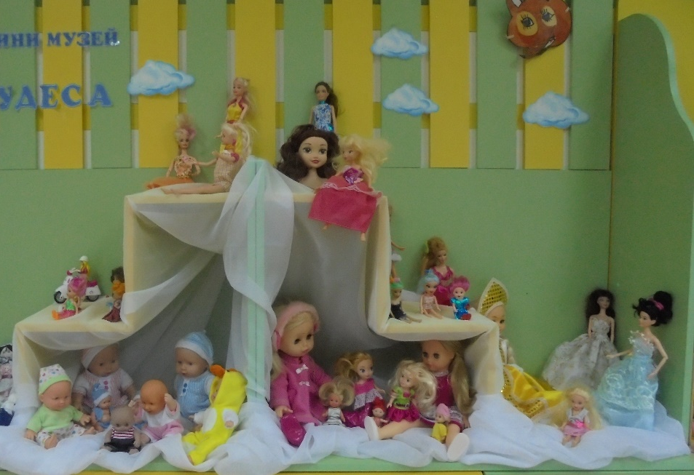
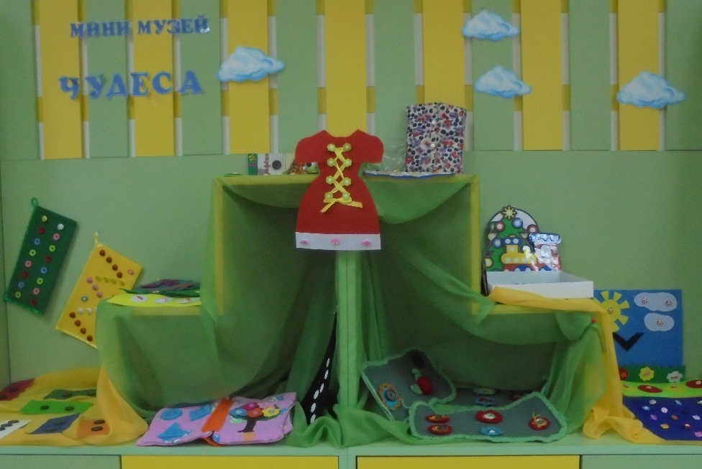
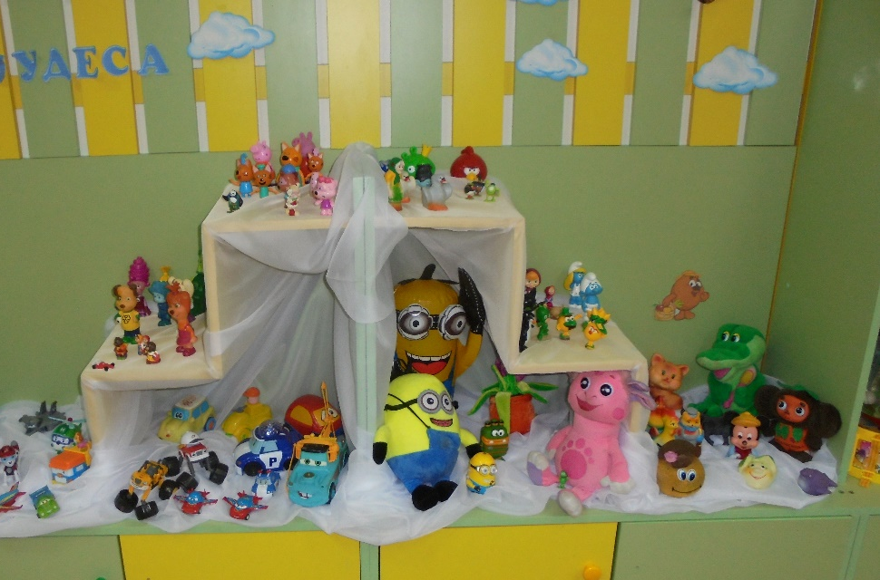
Мини музеи

Slide 22
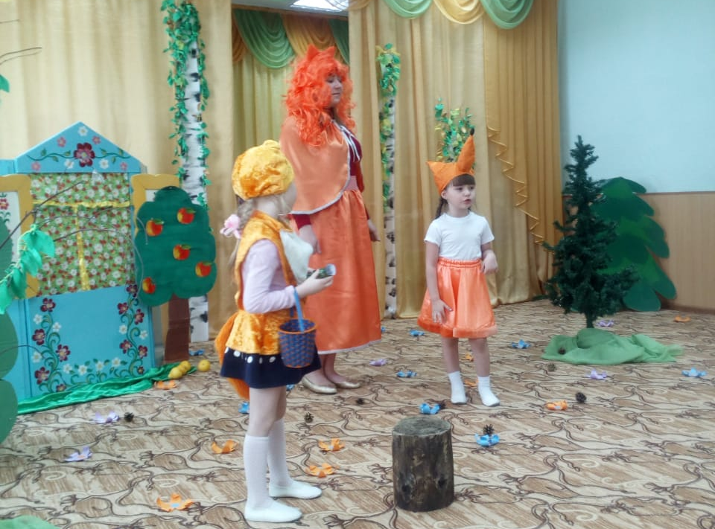
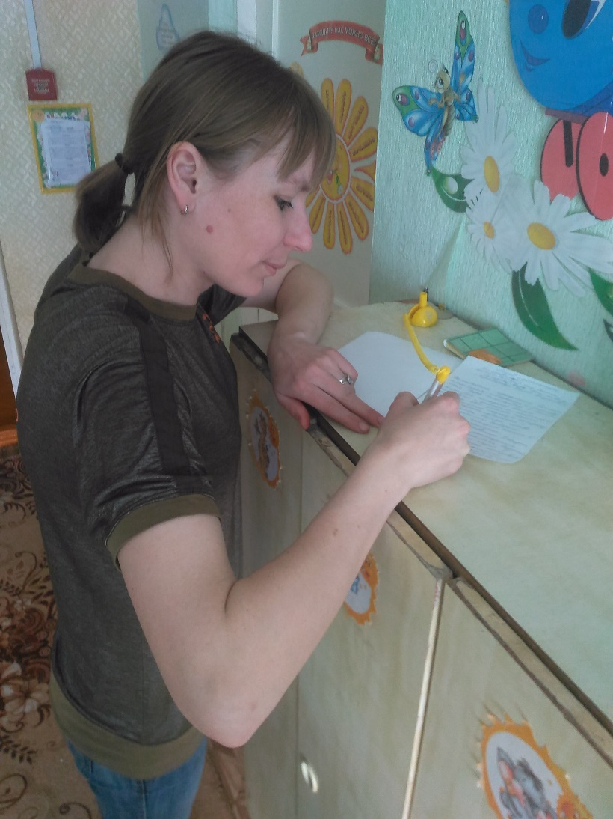
Реализация проекта
Реализация проекта

Slide 23
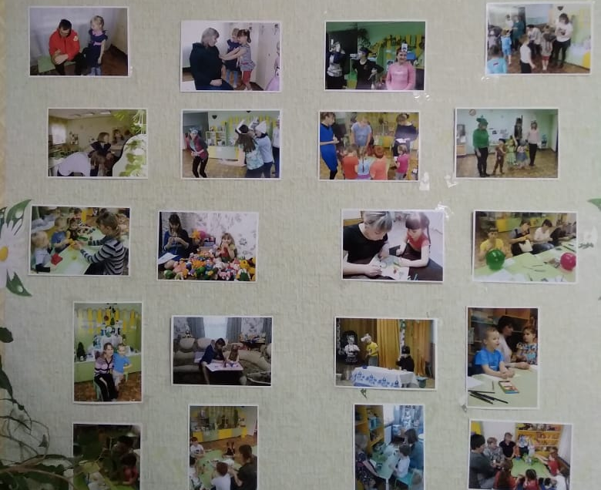
Фотоотчет «Мы любим сказки

Slide 24
Сказка учит добро понимать,
О поступках людей рассуждать,
Коль плохой, то его осудить,
Ну а слабый – его защитить!
Дети учатся думать, мечтать,
На вопросы ответ получать.
Каждый раз что-нибудь узнают,
Родину свою познают!
А. Лесных

Slide 25
Спасибо за внимание!

